Slide 1
Mysz
Urządzenia wskazujące

Slide 2
Mysz
Podstawowe opcjonalne urządzenie wskazujące podłączane zarówno do komputera jak i do urządzeń mobilnych.

Slide 3
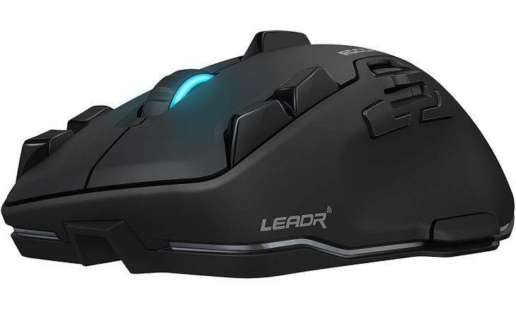
Roccat

Slide 4
Interfejsy
Bluetooth
USB
PS/2
Fale radiowe 2.4 GHz

Slide 5
Rodzaje myszy
Optyczna
Laserowa
Kulkowa
Trackball

Slide 6
Podstawowe parametry myszy

Slide 7
LOD
Lift of Distance – parametr określający wysokość na jaką należy podnieść myszkę aby sensor przestał rozpoznawać podłoże. Często podawana w ilości płyt pod myszką. Im mniejsza wysokość tym lepiej.

Slide 8
Rodzaj sensora
Istnieją trzy podstawowe sensory:
Avago
Pixart
PMW
Obecnie najlepszymi sensorami są:
optyczne – PMW3330 oraz PMW3360/61/66/TrueMove3
Bardzo dobre są:
optyczne – S3988, PMW3389 oraz PMW3310
Dobre są:
optyczne – S3668/ A3090/ A3095/ PMW3325 /A3055

Slide 9
Rozdzielczość
Parametr wyrażany w dpi określający ile punktów na cal sensor jest w stanie odczytać. Im więcej tym lepiej. Należy zwracać uwagę czy wyższe rozdzielczości nie są interpolowane.

Slide 10
Maksymalne przyśpieszenie
Maksymalna szybkość z jaką możemy przesunąć mysz nim sensor przestanie odczytywać powierzchnię. Im więcej tym więcej. Wartość wyrażana w metrach na sekundę.

Slide 11
Przyciski
Ilość przycisków
Jakość przycisków (Omron)
Jakość kliku (szybkość powrotu)
Wytrzymałość przycisków

Slide 12
Kształt myszy
Ręka:
Leworęczny
Praworęczny
Uniwersajne
Rodzaj chwytu
Palm grip
Clam grip
Fingertip grip

Slide 13
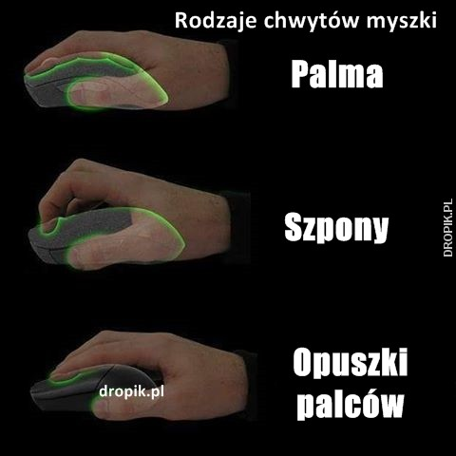
Rodzaje chwytów

Slide 14
Dobór myszki
Aby najlepiej dobrać wielkość myszki do swojej dłoni – ustaw kciuk w pozycji 90 stopni i zmierz długość od końca czubka najdłuższego palca do linii którą tworzy twój kciuk, jak na obrazku:
Palm Grip: do otrzymanego wyniku dodajemy od 0 do 1 cm. W przypadku większych dłoni (takich +19.5cm), gdzie zmierzona długość przekracza rozmiar produkowanych myszek - bierzemy po prostu jak największe myszki. Profilowane myszki będą przy tym chwycie wygodniejsze.
Claw Grip: Wersja 6 punktowa odejmujemy od 0.5 do 2 cm (dużo zależy od preferencji), wersja 5 punktowa odejmujemy od ok. 1 cm do tylu ile uważamy, że utrzymamy myszkę w palcach. Myszki wybieramy raczej węższe i symetryczne.
Fingertip: praktycznie możemy grać na każdej poniżej naszego wyniku po odjęciu ok. 1 cm.
Palmo - Claw: mierzymy podobnie jak przy palm gripie. Zaleca się tu raczej symetryczne lub lekko profilowane myszki. Dodatkowo, wielu graczy woli przy tym chwycie stosować bardziej płaskie myszki.

Slide 15
Ślizgacze
Typowe ślizgacze czy standardowe stópki nie zapewniają możliwie najlepszych doznań z użytkowania myszy na jakichkolwiek powierzchniach. Aby móc liczyć na możliwie najbardziej precyzyjne ruchy i wygodę na wszelkiego rodzaju podłożach, warto wybrać mysz z dobrymi ślizgaczami lub dokupić je osobno (jeśli znajdziemy pasujące do posiadanego modelu).
Stosowanie profesjonalnych ślizgaczy to przede wszystkim większy komfort pracy z myszką - większa dokładność i płynność ruchu, jak i mniejsze zużycie posiadanej podkładki. Nie da się jednak ukryć, że jest to głównie domena wymagających graczy.
Polecane ślizgacze wykonane z teflonu o grubości 0,5 mm, które są bardziej wytrzymałe niż paski teflonowe, gdzie faktyczna warstwa teflonu jest bardzo cienka.

Slide 16
Taktowanie USB
Częstotliwość z jaką myszka raportuje informacje o swoim położeniu. Najlepsze myszki maja około 1000 Hz co oznacza, że informacje są wysyłane co 0,001s

Slide 17
Oprogramowanie
Większość myszy dla graczy wyposażona jest w dedykowane oprogramowanie służące konfiguracji myszy. Np. makra, zmiana ustawień dpi czy przypisanie klawiszy.

Slide 18
Parametry negatywnie wpływające na działanie myszy

Slide 19
Predykcja
Przyciąganie kątowe – oprogramowanie myszy przyciąga kursor do jednej z osi.
Testy najłatwiej przeprowadzić w Paincie rysując krzywe linie.

Slide 20
Interpolacja
Sztuczne podbicie rozdzielczości sensora myszy.

Slide 21
Jitter
Szumy – wpływają na pracę myszy w wysokich ustawieniach dpi. Objawiają się losowymi skokami kursora.

Slide 22
Akceleracja
Negatywny efekt pojawiający się podczas szybkiego przesuwania myszy. Objawia się tym, że po powrocie do punktu startu myszy kursor znajduje się w innym miejscu.

Slide 23
Podkładki

Slide 24
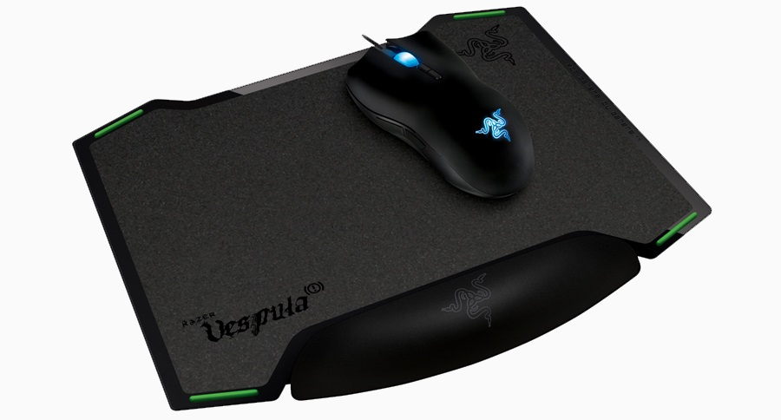

Slide 25
Rodzaje
Materiałowe
Szklane
Plastikowe
Metalowe

Slide 26
Rozmiar podkładki
Istnieją różne rodzaje rozmiary podkładek. Rozmiar zależy od preferencji użytkownika.

